Slide 1
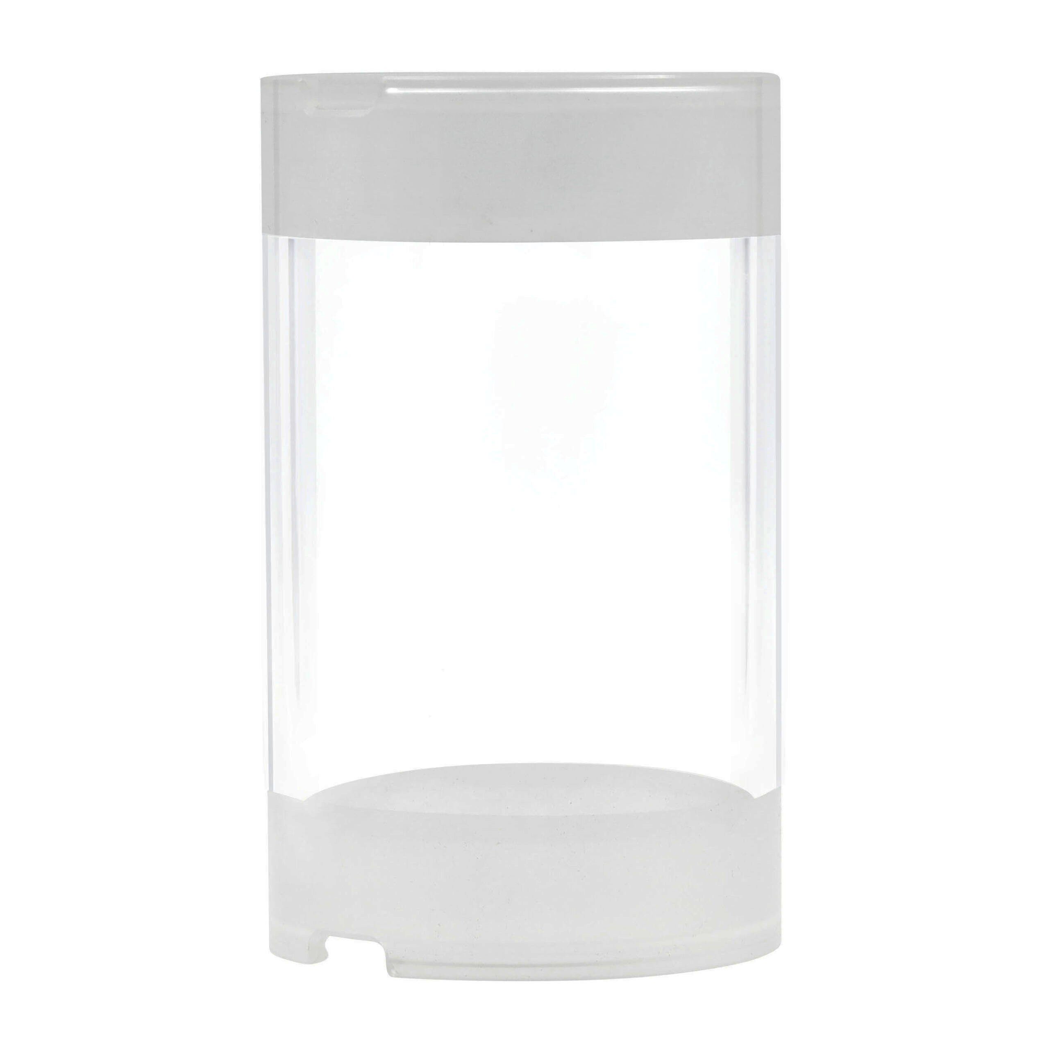
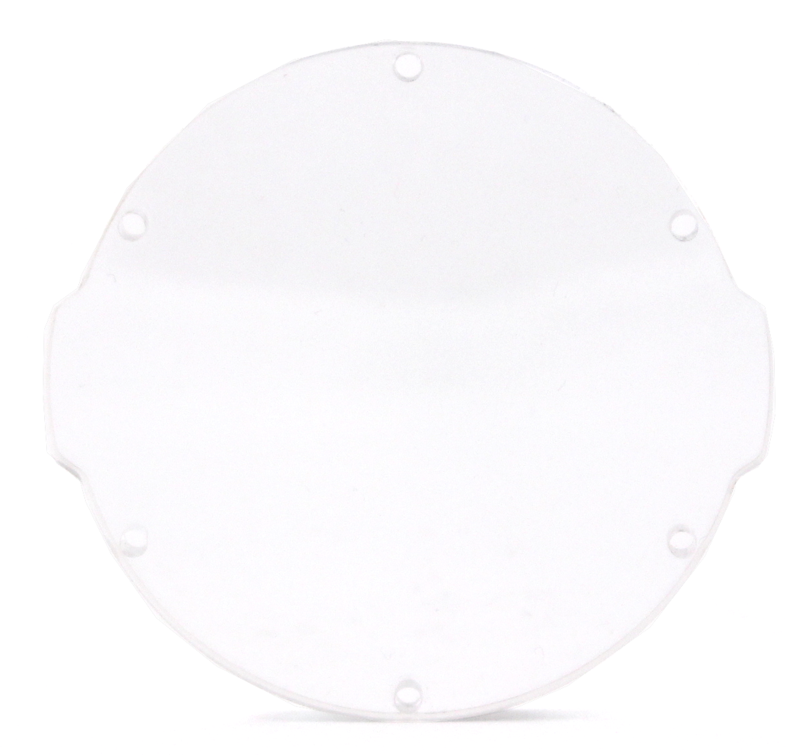
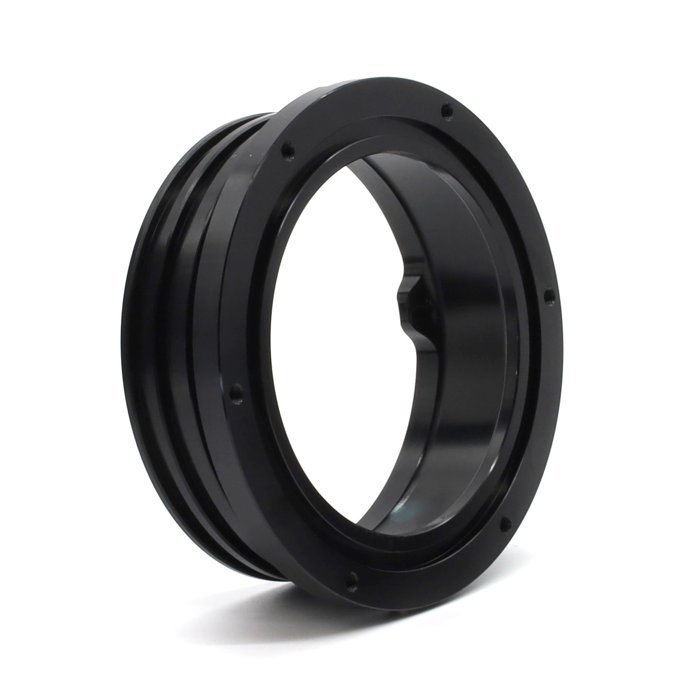
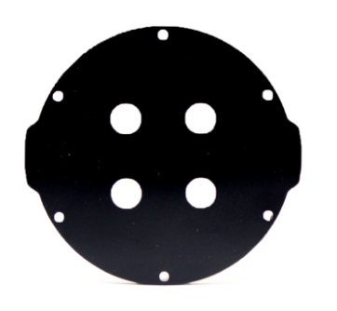
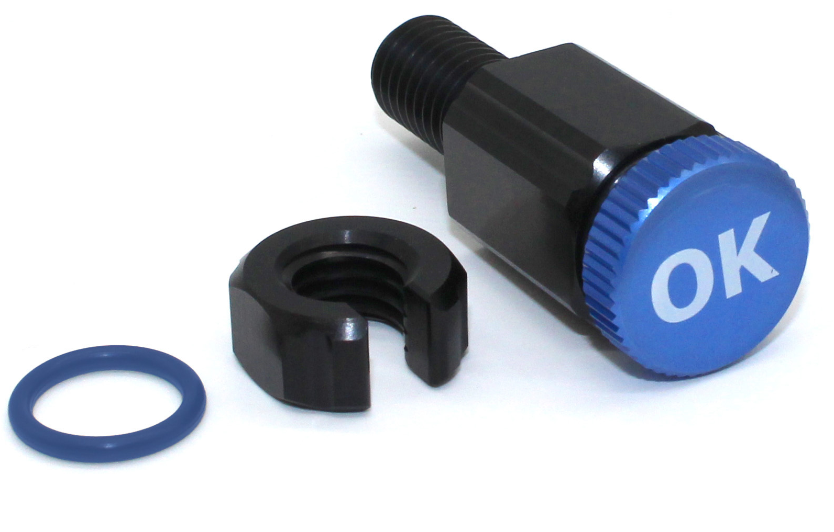
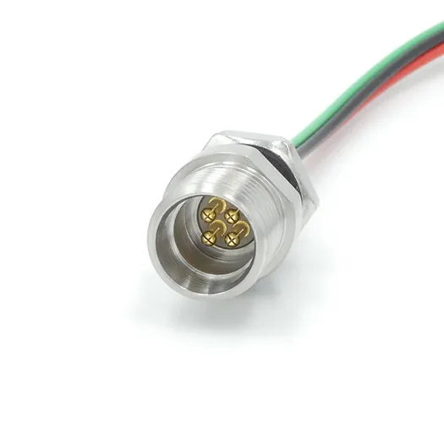
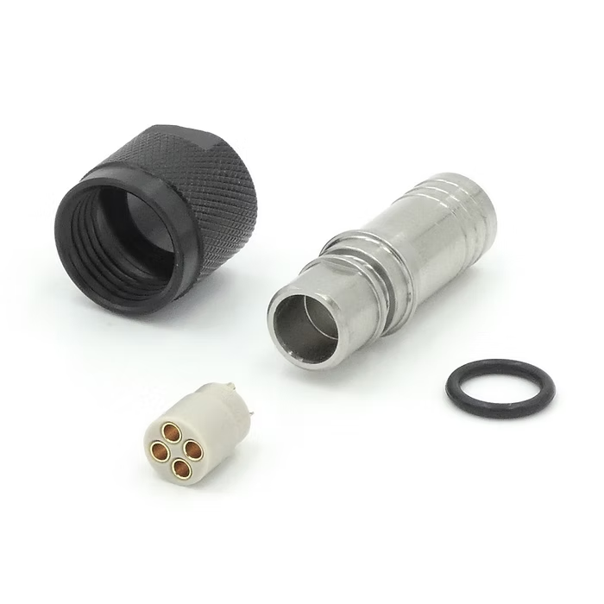
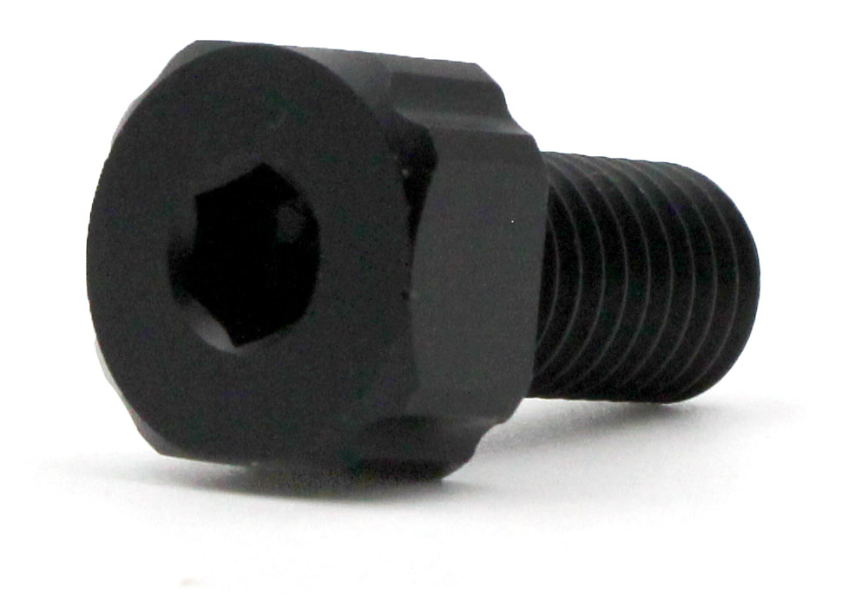
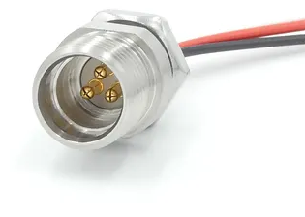
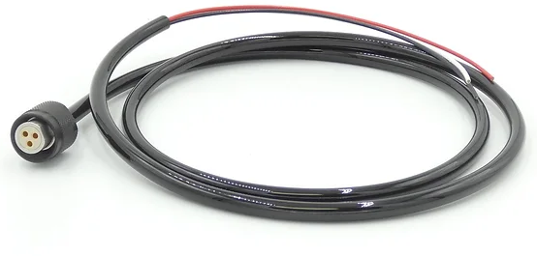
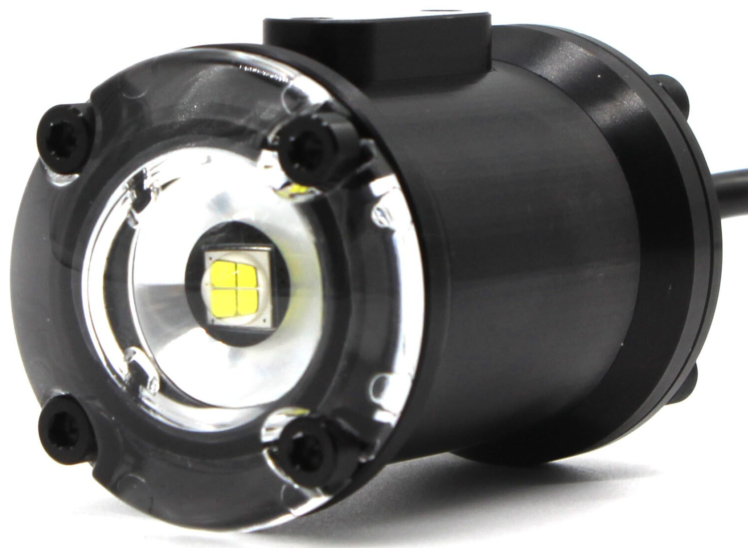
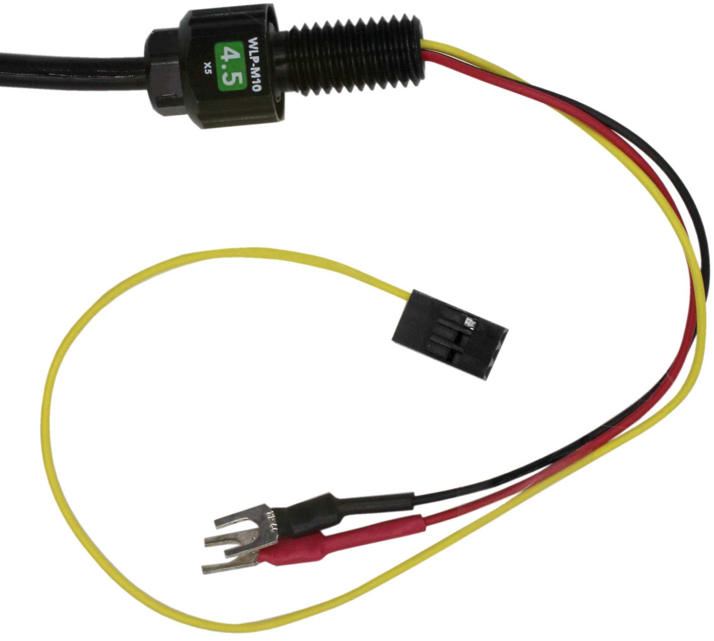
End cap
BR-100630
3’’
Acrylic
Flange cap
BR-100647
3’’
Enclosure tube
BR-102649-240
3’’ 24cm
Acrylic
End cap
BR-100949-004
3’’
4 Holes
Flange cap
BR-100647
3’’
Vent
BR-100783
COB-1140
x2
Dummy Plug
COB-1002
Sortie 12V vers module ou recharge
COB-1130
Bouchon
BR-100434-010
Clé de fonctionnement
Connecteur à sertir
COB-3140
Locking sleeve
COB-1001
Cable chargement
de batterie
Dummy Cap
COB-1003
COB-1231
3 pin
1 m de longueur
BR-100857
Lumen Subsea 1500
Dénomination | Nomenclature Rov Expert | Référence constructeur | Quantité
Tube 3’’ Acrylic 24 cm | Watertight Enclosure Tube: 3" Locking Series, Acrylic 240mm | BR-102649-240 | 1
Bride 3’’ | O-Ring Flange 3 inches (sealable) | BR-100647 | 2
Bouchon bride 4 trous | Aluminum End Cap with 4 Holes (3″ Series) | BR-100949-004 | 1
Hublot | Clear Acrylic End Cap (3″ Series) | BR-100630 | 1
Vent | M10 Enclosure Vent and Plug | BR-100783 | 1
Bouchon pour connecteur mâle (partie 1) | Cobalt Series Dummy Plug | COB-1002 | 2
Bouchon pour connecteur mâle (partie 2) | Cobalt Series Locking Sleeve | COB-1001 | 2
Bouchon pour connecteur femelle | Cobalt Series Dummy Cap | COB-1003 | 1
Connecteur mâle 3 pin | Cobalt 3 pin Bulkhead Connector | COB-1130 | 1
Connecteur femelle + câble fils nus 3 pin | Single ended Cable 3 pin | COB-1231 | 1
Bouchon M10 | WetLink Penetrator Blank (No Hole) | BR-100434-010 | 1
Connecteur mâle 4 pin | Cobalt 4 pin Bulkhead Connector | COB-1140 | 1
Lumière | Lumen Subsea 1500 | BR-100857 | 1
Connecteur à sertir 4 pin |  | COB-3140 | 1
MagPi
En noir : éléments nécessaires par système KOSMOS
En orange : éléments nécessaires par flotte de KOSMOS
En vert : éléments du caisson lumière

